Slide 1

La conception d'approches stratégiques de la gestion des connaissances
10568/76853
Module 3 - Cours Introduction à la Gestion des Connaissances pour Développement Agricole et Rural (GCpourDAR)

Slide 2
Avis
Certaines des images et des diagrammes de cette série de diapositives sont en train d'être redessinées de l'anglais vers le français. Les diapositives traduites seront disponibles dès que possible.

Slide 3
Aperçu du Module 3
But :
• Comprendre comment mettre en œuvre une approche stratégique de la GC au sein d’une organisation
• Comprendre les étapes de base de l’élaboration d’une stratégie de la GC
• Nommer trois méthodes pour évaluer et cartographier les éléments clés du capital, du flux et des écarts de connaissances

Slide 4
Qu’est-ce qu’une stratégie de la GC?
Un plan structuré qui décrit en termes concrets la manière dont une organisation gérera ses connaissances
Elle bénéficie autant à l’organisation qu’aux parties prenantes
Elle s’arrime avec la stratégie et les objectifs généraux de l’organisation
Produit ou document, mais aussi un processus
Ne doit PAS être un document statique...
Notes:
Notes au formateur
Produit ou document… : l’élaboration de la stratégie de la GC est probablement plus importante que le document qui en résulte. Assurez-vous que ce soit un processus participatif, qui inclut tous les membres de l’organisation. Ceci facilitera son adoption.
Ne doit pas… : soulignez que la stratégie de la GC est un document vivant, que c’est un plan, mais qu’il n’est pas gravé dans la pierre. Il devrait être adapté et mis à jour régulièrement.

Slide 5

Orienter vos interventions de GC
La GC est vaste, où allez-vous diriger vos énergies, vos ressources, etc.?
Qu’est-ce qui va maximiser l’impact? P. ex. :
  Orientation interne vs externe
  Orientation saisie vs connexion
Identifier les besoins clés en matière de connaissances au sein de l’organisation et fournir un plan pour y répondre
Notes:
Notes au formateur
Lien avec la diapositive précédente :... alors, pourquoi voudriez-vous avoir une stratégie de la GC? D’abord, ça vous aidera à orienter vos stratégies de la GC
La GC est vaste... : p. ex. interne vs externe : certaines organisations commencent par «mettre de l’ordre dans la maison». Saisie vs connexion : certaines organisations s’orientent davantage sur la saisie de connaissances explicites, tandis que d’autres créent davantage de lieux d’échange de connaissances tacites, où les praticiens partagent leur expertise.
Identifier les besoins clés... : soulignez que l’objectif final est le renforcement de l’organisation.

Slide 6

La structure d’un document de stratégie de la GC
Définition de la GC
Énoncé de vision
Objectifs stratégiques
Activités et initiatives associées avec chaque objectif
Annexe : Plan de mise en œuvre
Annexe : Plan de S&E
Notes:
Notes pour le formateur
Lien avec la diapositive précédente :... alors, à quoi ressemble un document de stratégie de la GC? Les documents de stratégie de la GC comportent différents contenus, mais ils sont habituellement présentés sous un format similaire qui inclut les éléments suivants.
Définition de la GC : VOTRE propre définition de la GC, celle qui représente le mieux votre contexte et votre travail.

Slide 7
Avons-nous vraiment besoin d’une stratégie de la GC?
Pas s’il ne s’agit que d’un document sur une tablette
L’important c’est le processus
Évaluer les besoins, inciter les gens, obtenir des fonds
Autre potentialité :
  Évaluation des besoins et consultations
  «Plonge dans le bain!» : intégrez ceci à votre plan de travail, votre projet ou votre programme
Notes:
Notes pour le formateur
Lien avec la diapositive précédente :... maintenant que vous connaissez le contenu d’un document de stratégie de la GC, vous vous demandez peut-être si vous en avez vraiment besoin.
Autre potentialité : exemple de «Plonge dans le bain!» : en 2006, la FAO ne voulait pas immédiatement entamer un processus de stratégie de la GC, préférant plutôt se pencher sur trois domaines des connaissances, qu’elle appelait les «piliers» (réseaux des connaissances, les bonnes pratiques et Ask FAO). Leur idée était de travailler sur les objectifs les plus faciles à atteindre, de travailler de façon ciblée et d’obtenir des résultats avant de se lancer dans un processus de stratégie de la GC.

Slide 8
Relier la GC aux objectifs institutionnels
Utiliser la stratégie organisationnelle ou le plan stratégique le plus récent
Utiliser les objectifs et les buts organisationnels
Se pencher sur ceux qui peuvent être soutenus par la création, le partage et l’application des connaissances
Arrimer les objectifs de la GC avec les objectifs stratégiques
Notes:
Notes pour le formateur
Lien avec la diapositive précédente :... il s’agissait d’une décision stratégique de la part de la FAO basée sur les objectifs organisationnels à l’époque.
Ce lien constitue l’élément le plus important, la GC ne peut pas être effectuée en vase clos. Les initiatives de GC doivent être réalisées en soutien aux objectifs stratégiques de l’organisation.

Slide 9
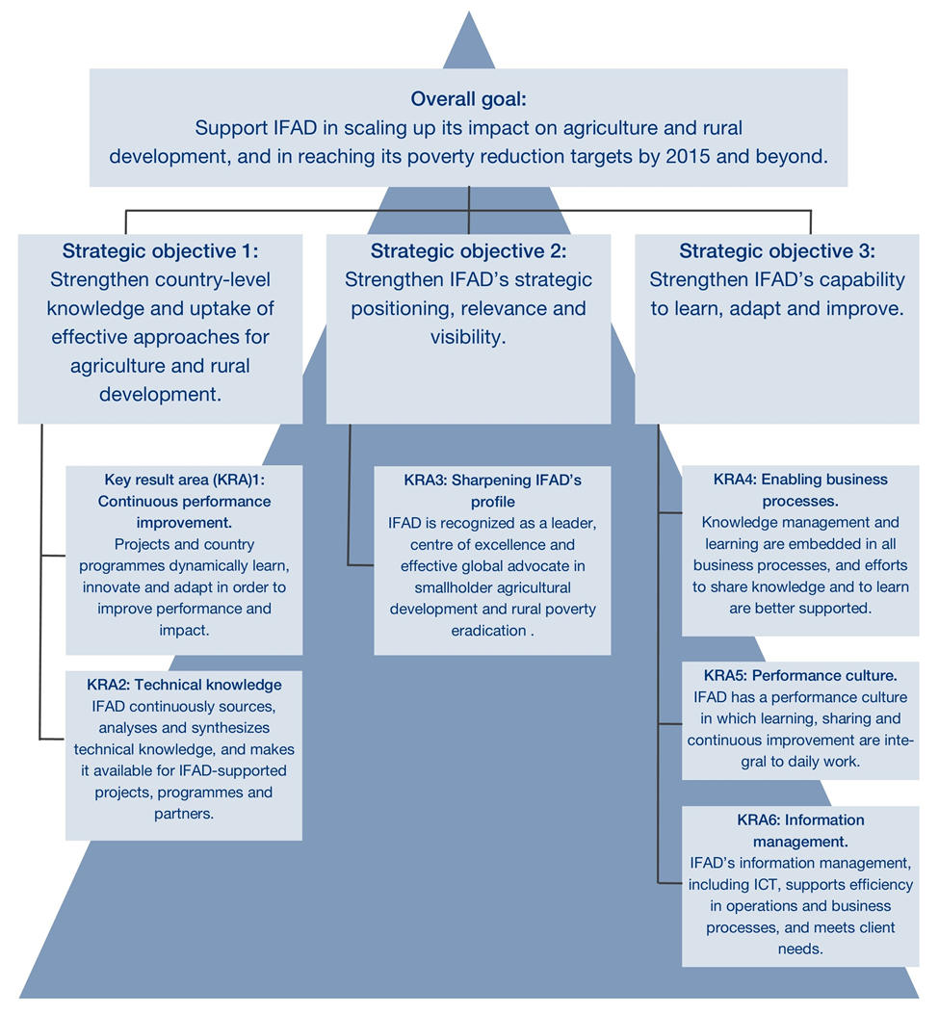
La diversité des stratégies de la GC : FIDA
FIDA 2014
Objectif général
3 objectifs stratégiques
6 domaines de résultats
dont on peut faire le suivi
Activités au sein de
chacun
Notes:
Notes pour le formateur
Lien avec la diapositive précédente :... voici trois exemples démontrant l’éventail des stratégies de la GC possibles en fonction des objectifs et des priorités organisationnelles. Le premier provient du FIDA.
Commencez par le haut, avec l’objectif général, puis descendez aux trois objectifs stratégiques (vous pouvez les lire à haute voix). Ensuite, mentionnez les 6 domaines stratégiques de résultats et les activités; vous n’avez pas besoin de les lire.

Slide 10

La diversité des stratégies de la GC : PNUD
Cadre stratégique de la gestion des connaissances au PNUD pour 2014-2017
Établi les principes, les objectifs et les priorités du PNUD relativement à la GC
Six priorités :
  Apprentissage organisationnel et
  saisie des connaissances
  Mise en réseau des connaissances
  Ouverture et implication du public
  Coopération Sud-Sud et services
  client externes
  Analytique des données, mesures et incitations
  Gestion des talents et capacité de GC
Notes:
Notes au formateur
Lien avec la diapositive précédente :... le deuxième exemple nous vient du PNUD.
Le cadre du PNUD est basé sur les objectifs stratégiques de l’organisation. Ils ont établi 6 priorités relativement à la GC (vous pouvez les lire), en fonction desquelles ils réalisent des activités et posent des actions.

Slide 11
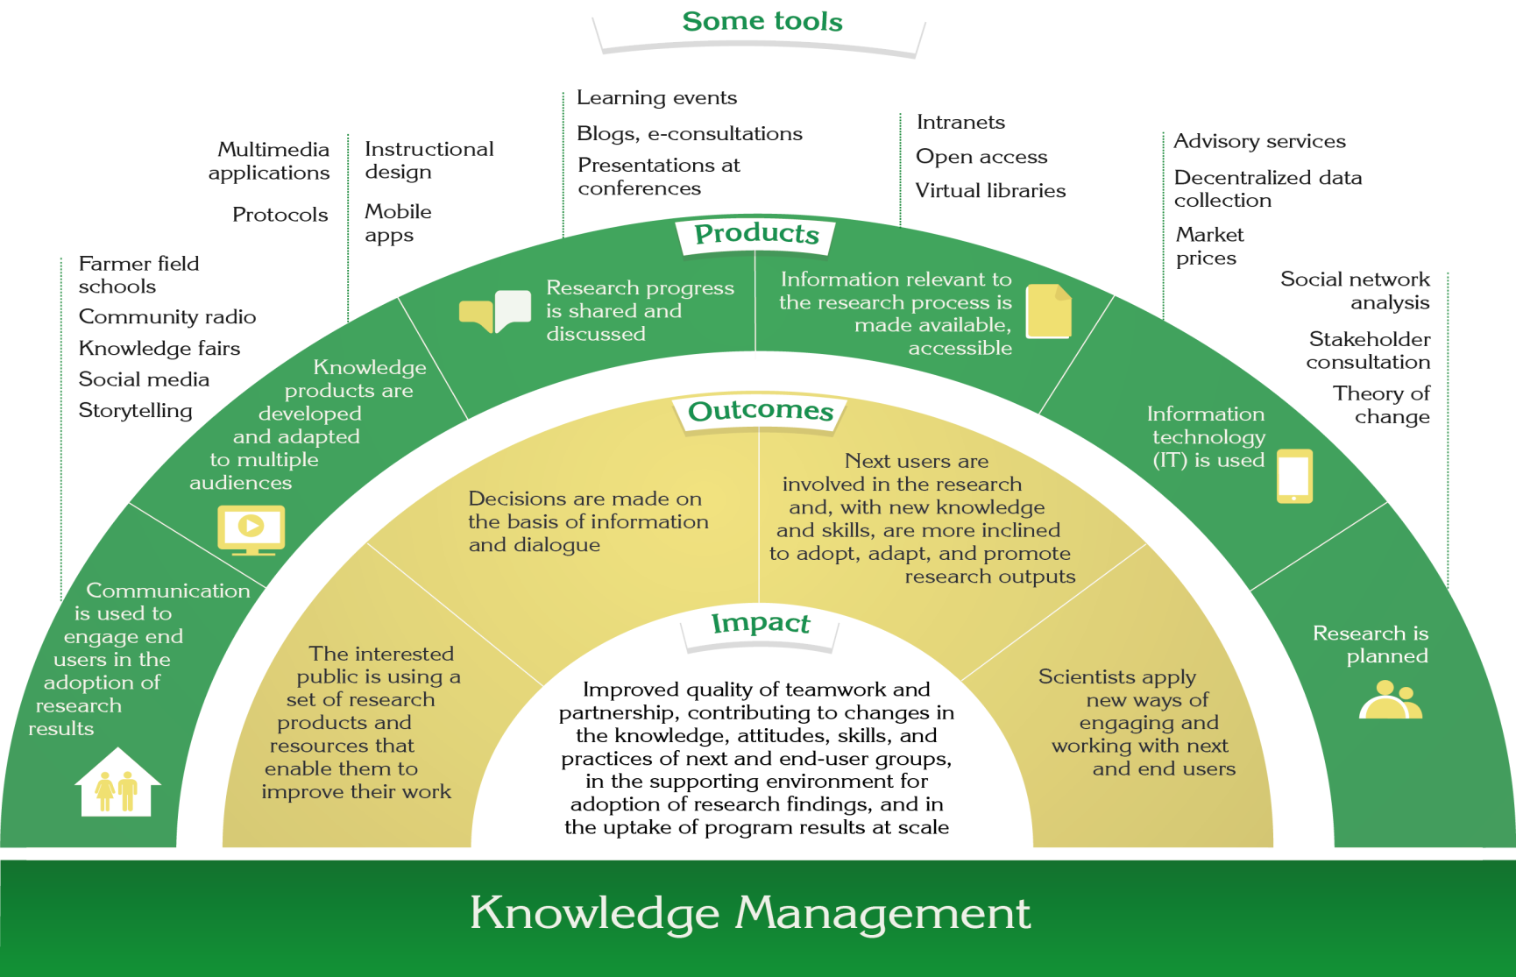
La diversité des stratégies de la GC : CIAT
Une approche différente basée sur des résultats
Notes:
Notes pour le formateur
Lien avec la diapositive précédente :... le dernier exemple provient du CIAT (un des centres du GCRAI).
Le cadre du CIAT est basé sur un canevas de théorie du changement, où ils commencent par l’impact qu’ils veulent atteindre au centre, ainsi que par les résultats qu’ils souhaitent obtenir. À partir de ceux-ci découlent les activités, les actions, les produits, les méthodes et les outils.

Slide 12

Exercice : relier la GC aux objectifs institutionnels
Individuellement, réfléchissez aux objectifs et aux buts stratégiques de votre organisation
Au cours des prochaines 10 - 15 minutes, pensez à une (ou plusieurs) façon (s) dont la GC peut soutenir ces objectifs ou ces buts stratégiques.
20 minutes - discussion aux tables
15 minutes - débriefing en plénière
Notes:
Notes pour le formateur
Lien avec la diapositive précédente :... alors, commençons à réfléchir concrètement à la manière dont ceci s’applique à notre contexte.
Voir les notes de l’exercice du Module 3.

Slide 13
Questions? Commentaires?

Slide 14

Le fondement d'une stratégie de la GC
Sensibilise les gens et améliore la compréhension de la GC au sein de mon organisation
Favorise l’engagement de la direction et l’adoption par les collègues
Facilite l’obtention de ressources pour la mise en œuvre de la GC
Fournit un plan clair et facile à communiquer pour expliquer où nous sommes, où nous voulons aller et comment nous y parviendrons
Fournit un barème contre lequel mesurer les progrès en GC
Notes:
Notes pour le formateur
Lien avec la diapositive précédente :... commençons à examiner plus en profondeur le processus de stratégie de la GC. Voici le fondement qui explique pourquoi vous pourriez souhaiter mettre en œuvre un processus de stratégie de la GC dans votre milieu de travail.
Si vous êtes d’accord avec l’importance de ces énoncés, l’élaboration d’une stratégie de la GC pourrait être profitable.

Slide 15
Processus de stratégie de la GC - étapes
Arrimer les objectifs de la GC avec les objectifs organisationnels
L’évaluation des activités de connaissances, des capacités, du flux des connaissances et du capital de connaissances
L’analyse de ce qui existe, des besoins, des écarts, etc.
La consultation des employés/partenaires
La rédaction du document de stratégie et d’action/de mise en œuvre (activités, outils, processus, livrables, échéance, ressources, responsabilités)
Validation auprès des parties prenantes
Mise en œuvre, suivi, évaluation et revue de l’arrimage
Notes:
Notes pour le formateur
Lien avec la diapositive précédente :... alors, comment allez-vous procéder? Le processus de stratégie de la GC comporte sept étapes de base.
Nous allons examiner chacune des étapes en détail

Slide 16

Processus de stratégie de la GC - étapes
Arrimer les objectifs de la GC avec les objectifs organisationnels
Utiliser les objectifs et les buts organisationnels
Se concentrer sur ceux qui peuvent être soutenus par la création, le partage et l’application des connaissances
Notes:
Notes pour le formateur
Lien avec la diapositive précédente :... alors, la première étape consiste à...
Ce sont les éléments auxquels nous avons réfléchi dans le cadre de l’exercice de ce matin.

Slide 17
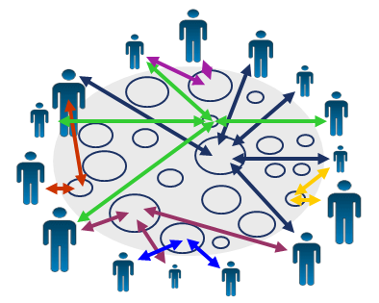
Processus de stratégie de la GC - étapes
L’évaluation des activités de connaissances, des capacités, du flux des connaissances et du capital de connaissances
Exemples de méthodes :
Inventaire des connaissances
Analyse des réseaux sociaux
Analyse de la GC
Notes:
Notes pour le formateur
Lien avec la diapositive précédente :... dès que vous avez établi vos objectifs de GC (qui s’arriment avec les objectifs de votre organisation), vous pouvez passer à la deuxième étape, qui est...
Exemples de... : nous allons examiner ces trois méthodes en détail un peu plus tard.

Slide 18

Processus de stratégie de la GC - étapes
L’analyse de ce qui existe, des besoins, des écarts, etc.
Exemples de méthodes :
Inventaire des connaissances
Analyse des réseaux sociaux
Analyse de la GC
Notes:
Notes pour le formateur
Lien avec la diapositive précédente :... dès que vous avez identifié et cartographié les activités et le capital de connaissances, c’est l’heure de...
Exemples de... : comme vous le voyez, ce sont les mêmes méthodes utilisées pour l’évaluation et nous les examinerons en détail un peu plus tard.

Slide 19

Processus de stratégie de la GC - étapes
La consultation des employés/partenaires
Exemples de méthodes :
Interviews
Groupes de consultation
Ateliers
Notes:
Notes pour le formateur
Lien avec la diapositive précédente :... dès que vous avez une meilleure idée de la situation, vous pouvez la présenter à vos collègues et partenaires.
Développez un questionnaire portant sur les besoins en connaissances et tentez d’identifier les forces et les faiblesses. Ceci est une étape très importante; essayez de parler avec le plus grand nombre possible de parties prenantes, provenant de différents services au sein de votre organisation ainsi qu’à des partenaires.

Slide 20

Processus de stratégie de la GC - étapes
La rédaction du document de stratégie et d’action/de mise en œuvre (activités, outils, processus, livrables, échéance, ressources, responsabilités)
Exemple :
Diapositive 5 - La structure d’un document de stratégie de la GC
Notes:
Notes pour le formateur
Lien avec la diapositive précédente :... dès vous avez consulté toutes les parties prenantes appropriées, il est l’heure de rédiger la version préliminaire de votre document de stratégie.
(la diapositive 5 est répétée ici afin que vous puissiez revoir brièvement le contenu)

Slide 21
La structure d’un document de stratégie de la GC
Définition de la GC
Énoncé de vision
Objectifs stratégiques
Activités et initiatives associées avec chaque objectif
Annexe : Plan de mise en œuvre
Annexe : Plan de S&E
Notes:
Notes pour le formateur
Lien avec la diapositive précédente :... alors, voici à nouveau la structure d’un document de stratégie de la GC typique.
(Passez brièvement en revue).

Slide 22

Processus de stratégie de la GC - étapes
Validation auprès des parties prenantes
Exemples de méthodes :
Présentation auprès de l’organisation et séance de rétroaction
Consultation en ligne avec les parties prenantes
Ateliers
Notes:
Notes pour le formateur
Lien avec la diapositive précédente :... lorsque vous avez rédigé une version préliminaire du document, il est toujours recommandé de le présenter à nouveau aux parties prenantes pour la validation.
Encore une fois, ceci est la clé pour assurer l’adoption et le soutien requis pour la stratégie de la GC et son contenu. Elle doit correspondre à des besoins déjà identifiés et rejoindre vos parties prenantes.

Slide 23

Processus de stratégie de la GC - étapes
Mise en œuvre, suivi, évaluation et revue de l’arrimage
Exemples de méthodes :
Outils quantitatifs (p. ex. indicateurs)
Outils qualitatifs (p. ex., technique du changement significatif)
Notes:
Notes pour le formateur
Lien avec la diapositive précédente :... une fois que le document est validé, on peut procéder à la mise en œuvre, mais il est très important d’inclure le S&E dans la stratégie et de la passer en revue régulièrement. Nous examinerons les méthodes et les outils de S&E dans le Module 4.
Le processus vous paraît peut-être linéaire, mais en fait c’est une boucle (illustration).

Slide 24
Méthodes d’élaboration d’une stratégie de la GC : inventaire des connaissances
Quoi : un inventaire des connaissances servant à déterminer les activités, les capacités et le capital de connaissances
Comment :
  Élaborer un questionnaire servant à inventorier les connaissances
  Il peut être administré par l’entremise d’une combinaison d’approches : entrevues en personne ou au téléphone, ateliers et groupes de consultation, consultations électroniques et groupes de discussions
Notes:
Notes pour le formateur
Lien avec la diapositive précédente :... examinons maintenant les méthodes mentionnées dans les étapes 2 et 3, c’est-à-dire les méthodes servant à évaluer et analyser les connaissances au sein de votre organisation. Il n’est pas nécessaire d’utiliser toutes les méthodes, vous pouvez décider laquelle convient le mieux à votre contexte. La première est l’inventaire des connaissances.
Comment... : il y a des exemples d’inventaires des connaissances en ligne (voir les ressources du Module 3).

Slide 25
Méthodes d’élaboration d’une stratégie de GC : inventaire des connaissances
Pourquoi :
Pour identifier les éléments clés du capital, des activités et des capacités de connaissances et l’endroit où ils se trouvent
Pour déterminer les écarts de connaissances (ce que l’organisation devrait connaître, mais ne connaît pas)
Capital :
Documents/données
Méthodes
Compétences
Expérience
Relations
Talent naturel
Notes:
Notes pour le formateur
Lien avec la diapositive précédente :... alors, pourquoi faire ceci et que voulons-nous déterminer exactement?
Le capital : il est important d’inclure tout ce capital dans l’inventaire. Plusieurs organisations n’évaluent que les documents/données et les méthodes, ce qui présente une image restreinte.

Slide 26
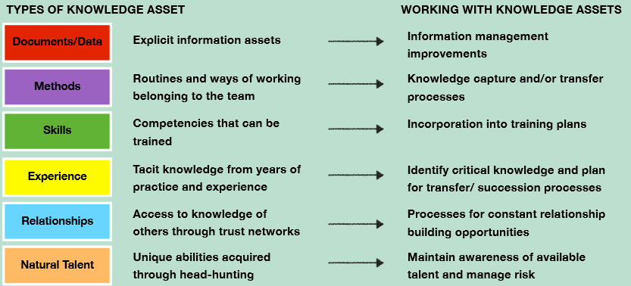
À quoi ça ressemble : inventaire des connaissances
© Straits Knowledge 2014
Notes:
Notes pour le formateur
Lien avec la diapositive précédente :... voici une illustration de ce que vous pouvez trouver dans un inventaire des connaissances.
À gauche, vous voyez les différents types de connaissances que nous évaluons. La colonne de droite comporte les éléments que nous souhaitons identifier/obtenir à l’aide de l’inventaire des connaissances.

Slide 27
Méthodes d’élaboration d’une stratégie de la GC : l’analyse des réseaux sociaux (ARS)
Quoi : un outil servant à cartographier et à analyser le flux des connaissances et les voies de communication au sein d’organisations et de réseaux, révélant ainsi les bonnes pratiques et les écarts
Comment :
  Élaborer un questionnaire d’ARS
  Il peut être administré par l’entremise d’entrevues en personne ou au téléphone, d’ateliers et de groupes de consultation
  Analyse à l’aide d’un logiciel d’ARS
Notes:
Notes pour le formateur
Lien avec la diapositive précédente :... la deuxième méthode que nous allons examiner est l’analyse des réseaux sociaux.
Comment... : comme vous le voyez, cette méthode utilise également un questionnaire. Vous trouverez un exemple dans les ressources du Module 3.

Slide 28
Méthodes d’élaboration d’une stratégie de la GC : l’analyse des réseaux sociaux
Pourquoi :
  Pour identifier les individus et les groupes qui jouent un rôle central (leaders d’opinion, principaux courtiers des connaissances, etc.)
  Pour identifier les goulets d’étranglement et ceux qui sont isolés
  Pour déceler les potentialités d’amélioration du flux des connaissances
  Pour cibler les endroits où un meilleur partage des connaissances aura le meilleur impact
  Pour sensibiliser les gens à l’importance des réseaux informels
Notes:
Notes pour le formateur
Lien avec la diapositive précédente :... alors, pourquoi utiliser cette méthode?
Par exemple, l’utilisation de l’analyse des réseaux sociaux révèle l’identité des «connecteurs», comme vous le verrez dans l’illustration de la prochaine diapositive.

Slide 29
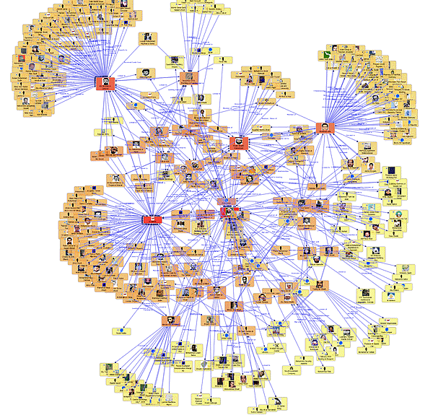
À quoi ça ressemble : l’analyse des réseaux sociaux
Notes:
Notes pour le formateur
Lien avec la diapositive précédente :... alors, vous pouvez voir, en rouge, les personnes qui sont les connecteurs, reliant différents groupes ensemble. Vous pouvez aussi voir où les gens sont plus isolés. Il y a des raisons qui expliquent ceci et il est intéressant de les analyser.
Des logiciels d’ARS sont disponibles en ligne pour créer des illustrations comme celle-ci (voir les ressources du Module 3).

Slide 30
Méthodes d’élaboration d’une stratégie de la GC : l’analyse de la GC
Quoi : une analyse du niveau de sensibilisation à la GC et des activités/défis
Comment :
  Remplir le questionnaire d’analyse de la GC
  Analyser les résultats à l’aide d’un logiciel
Pourquoi :
  Pour (auto)-évaluer le degré de mise en œuvre et de compréhension de la gestion des connaissances au sein d’une organisation ou d’un réseau
Notes:
Notes pour le formateur
Lien avec la diapositive précédente :... la troisième méthode que l’on peut utiliser pour élaborer une stratégie de la GC est l’analyse de la GC.
Le logiciel est aussi disponible en ligne dans le site du CTA (voir les ressources du Module 3).

Slide 31
Méthodes d’élaboration d’une stratégie de la GC : l’analyse de la GC
Un questionnaire d’analyse de la GC conçu pour être appliqué à l’échelon de l’organisation, du réseau ou de l’individu
Cet instrument aborde plus de 20 aspects de la GC, de façon cohérente et à trois échelons
L’analyse de la GC au sein de l’organisation et du réseau est réalisée par les membres, en combinaison avec un atelier pour discuter de l’auto-évaluation
Notes:
Notes pour le formateur
Lien avec la diapositive précédente :... plus précisément, l’analyse de la GC...

Slide 32
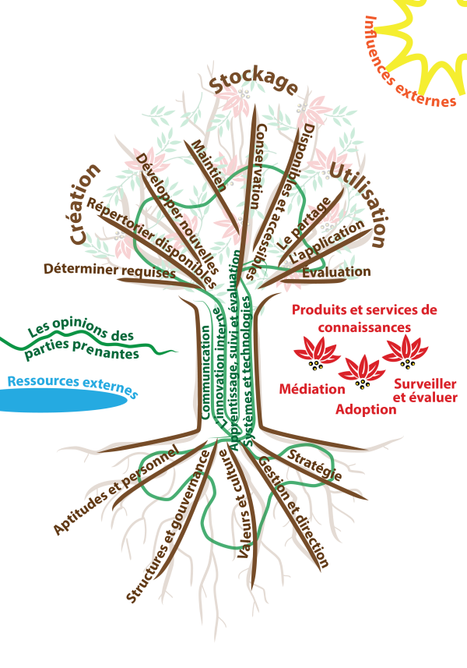
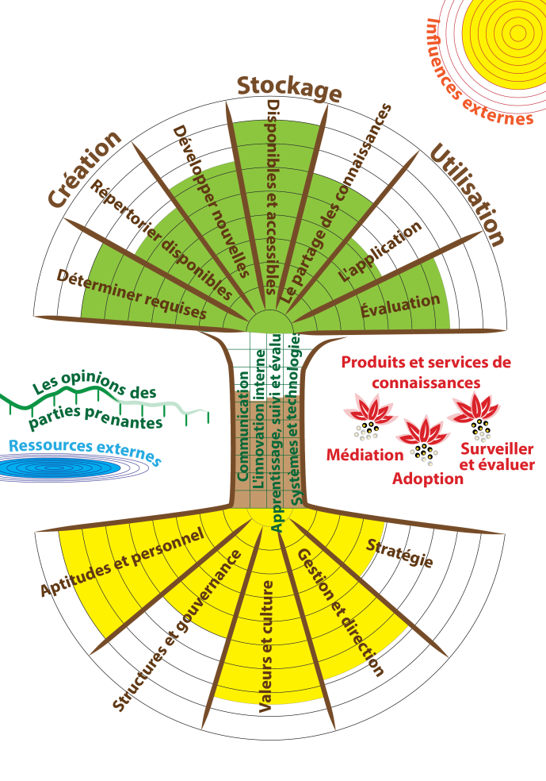
À quoi ça ressemble : l’analyse de la GC
Notes:
Notes pour le formateur
Lien avec la diapositive précédente : voici une illustration de l’analyse de la GC du CTA, avec les différents éléments.
Celle de droite est une représentation visuelle d’une analyse de la GC complétée.

Slide 33
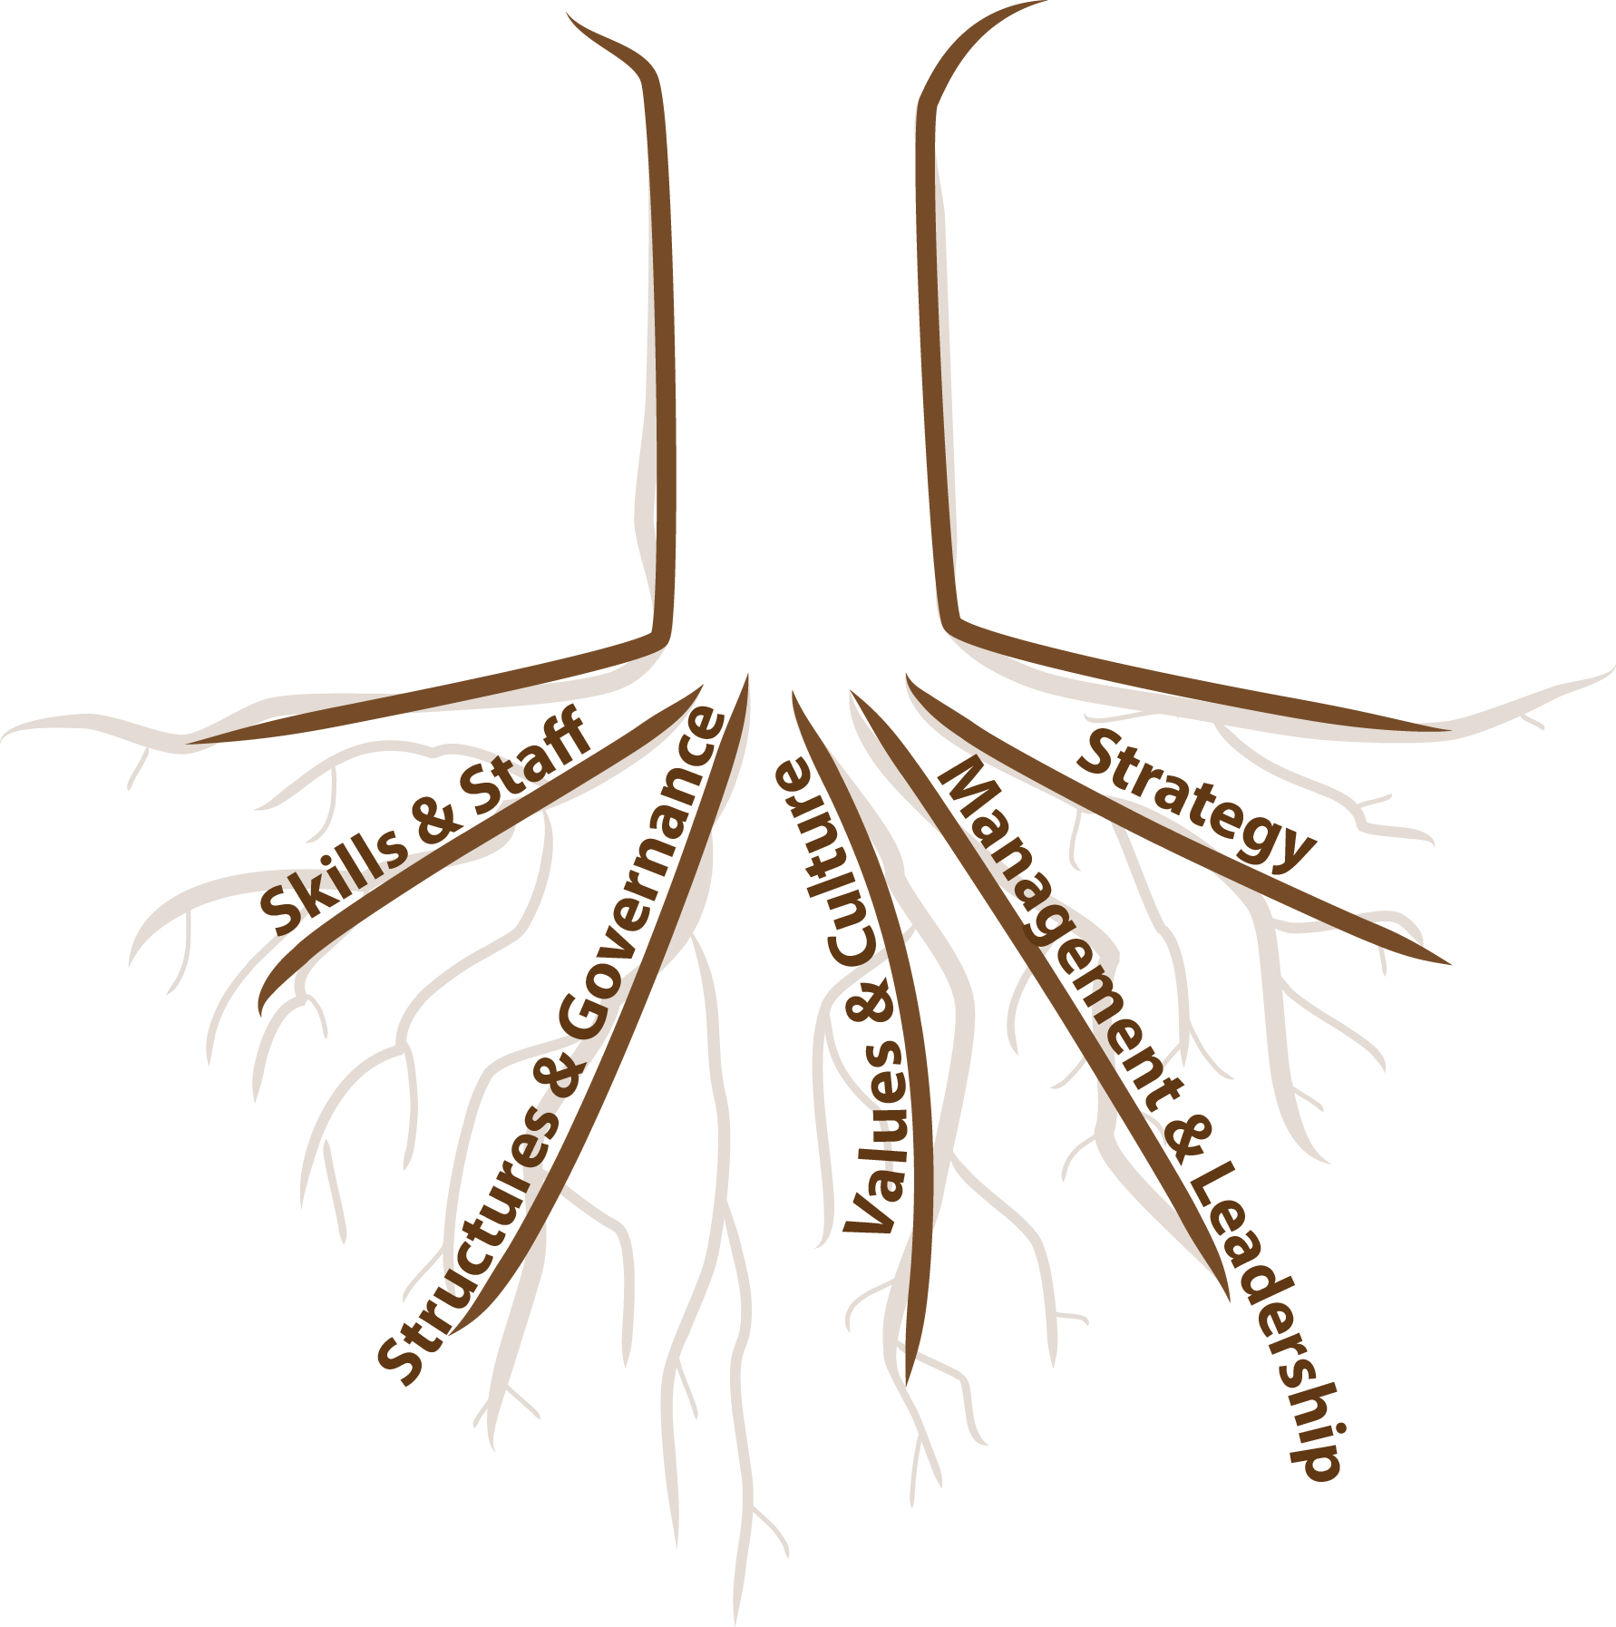
Établir des bases solides en GC
Gestion des compétences
pratiques favorisant la rétention des connaissances
maître-apprenti
développer des experts en la matière
…
Développement de stratégie
vision - mission - ambition
objectifs SMART
planification des actions
…
Analyse de la structure
projet-organisation
rôles d’équipe (de Belbin), rôles de la gouvernance / responsabilités
…
Développement du leadership situationnel
Optimisation des rôles de gestionnaire
…
Analyse de la culture
mise en œuvre d’interventions culturelles
…
Notes:
Notes pour le formateur

Slide 34
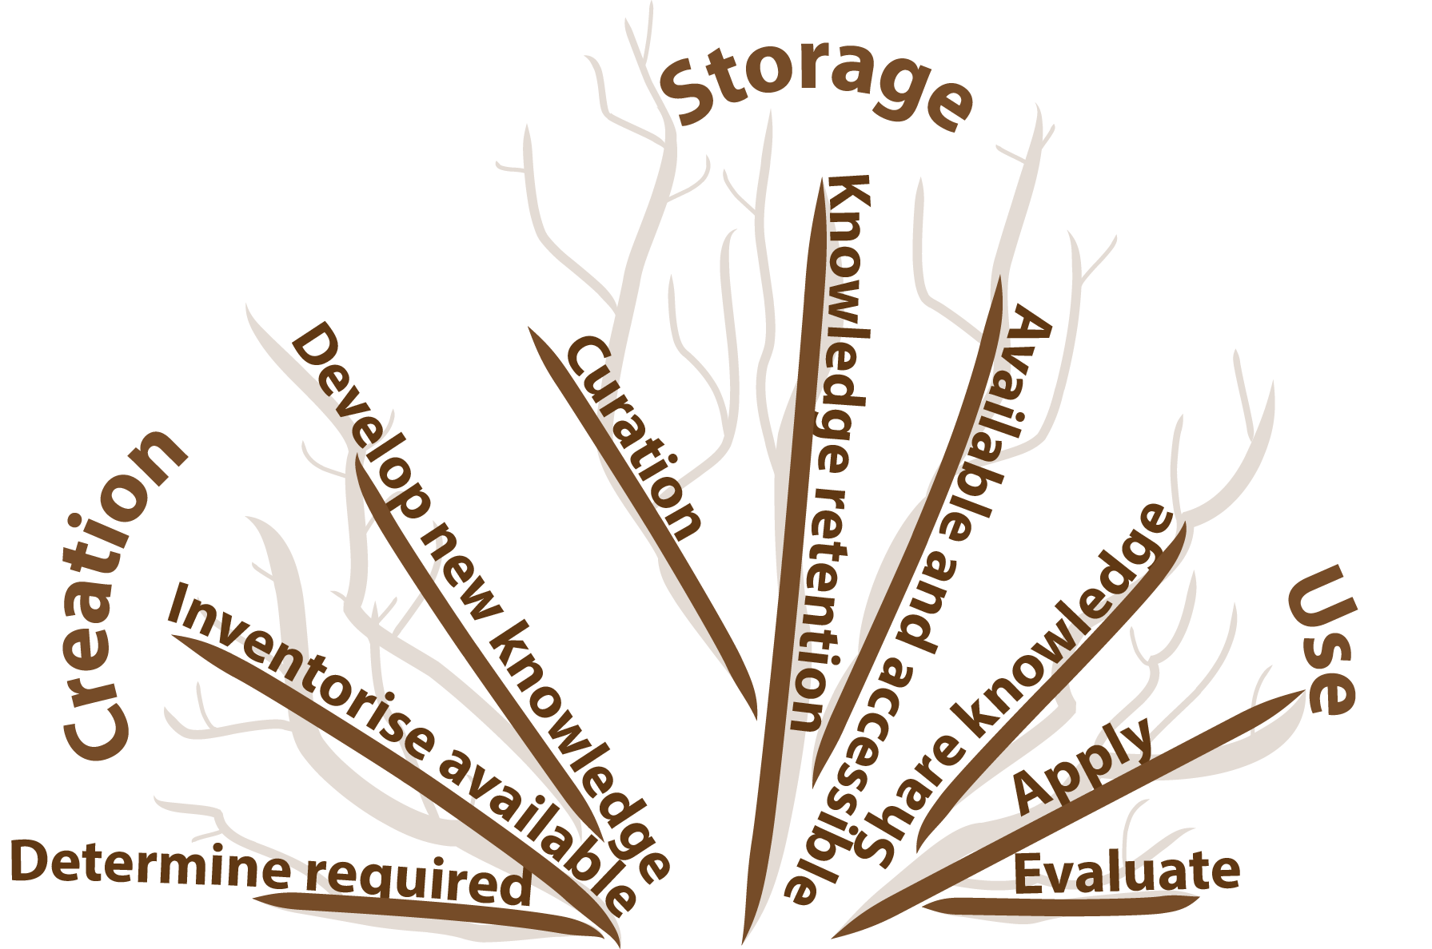
Élaborer les processus de la GC
Maître-apprenti, programmes de rétention, entrevues de départ...
Recherche, études documentaires, projets pilotes, embauche d’experts externes...
Intendance, spécialistes en la matière, base de données...
Conservation de données et de contenu...
Portails Web, séances de déjeuner-causerie, maître-apprenti, CdP, communautés d’apprentissage, Web 2.0, formation et coaching interne, partage des connaissances...
Créer votre arbre de la GC, matrice des connaissances, exercices de cartographie...
Formation, développement des capacités, campagnes dans les médias, renforcement
Élaboration d’une plateforme Web,
gestion de contenu...
Élaboration de stratégie, planification de scénarios, S&E de services externes...
Bonnes/meilleures pratiques, leçons apprises, capitalisation,
bilans, inventaires...
Notes:
Notes pour le formateur

Slide 35




Renforcer les facilitateurs de la GC
Stratégie de communication interne,
déjeuners-causerie, réunions, intranet
…
Groupe de réflexion interne, boîte à idées
…
Analyse après action, évaluations, entraide entre collègues
…
Notes:
Notes pour le formateur

Slide 36
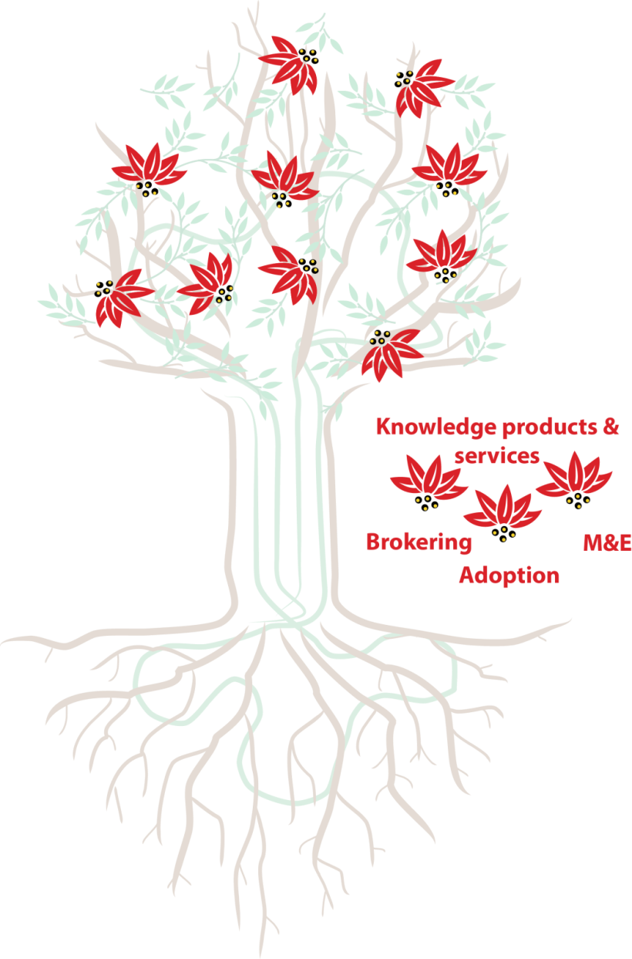
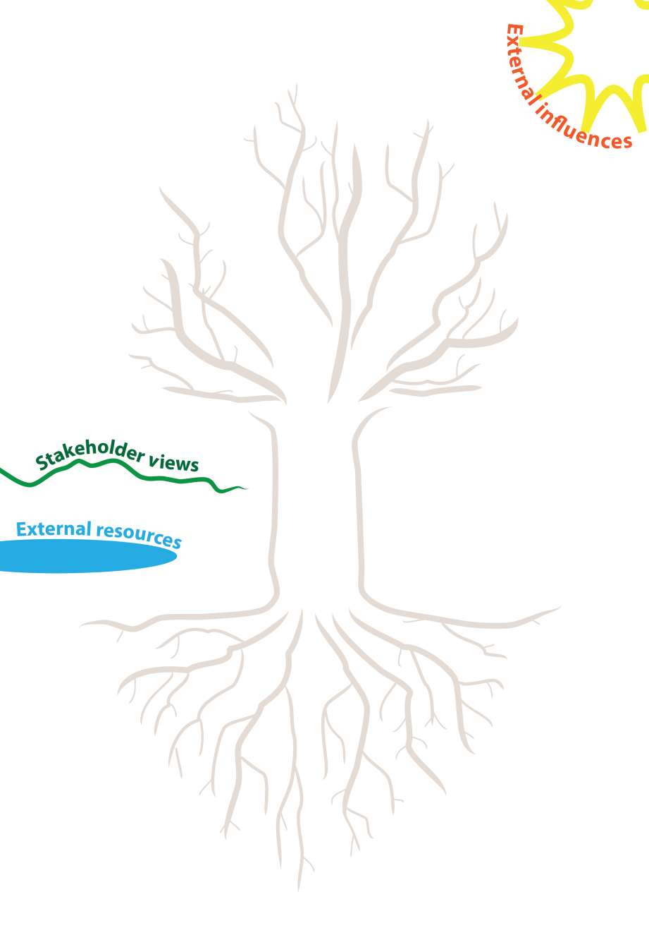
Opérer dans un environnement donné
Créer de la valeur et partager des connaissances
Analyse de la concurrence, contexte économique, facteurs naturels, facteurs politiques...
bilans de pays, évaluation de la formation
Consultations, organisations partenaires, donateurs, clients…
Formation, développement des capacités, publication des ressources, portails Web...
Formation et suivi, soutien du réseau, webinaires
...
Conseils d’expert indépendant, facilitation
Notes:
Notes pour le formateur

Slide 37

Exercice : l’analyse de la GC personnelle
Prenez 20 minutes pour remplir individuellement une section du questionnaire d’analyse de la GC
À votre table, discutez de ce que vous avez appris en remplissant la section et partagez avec les autres (20 minutes)
15 minutes – Débriefing général et discussion
Remplissez le questionnaire en ligne plus tard (kmscan.cta.int)
Notes:
Notes pour le formateur
Lien avec la diapositive précédente :... dans le but d’essayer l’analyse de la GC, nous allons réaliser un exercice à l’aide du questionnaire individuel (vous remarquerez les similitudes avec le questionnaire organisationnel qui se trouve en ligne).
Voir les notes de l’exercice du Module 3

Slide 38
Questions? Commentaires?

Slide 39
Crédits
Ce matériel d'apprentissage a été préparé par Lucie Lamoureux pour le CTA.
Le Centre technique de coopération agricole et rurale (CTA) est une institution internationale commune du groupe des États d'Afrique, des Caraïbes et du Pacifique (ACP) et de l'Union européenne (UE). Le CTA opère dans le cadre de l'accord de Cotonou et est financé par l'UE. Pour plus d'informations sur le CTA, visitez le site www.cta.int
Avertissement
Ce travail a été réalisé avec l'assistance financière du CTA. Toutefois, il reste sous la seule responsabilité de son auteur et ne reflète en aucun cas les opinions ou déclarations de CTA ou de l'Union européenne. L'utilisateur doit faire sa propre évaluation quant à la pertinence de toute déclaration, argumentation, technique expérimentale ou méthode décrite dans ce document.
Copyright
La reproduction et la diffusion de ces modules et du matériel d'appui sont encouragées selon les termes de la licence d'attribution Creative Commons (https://creativecommons.org/licenses/by/4.0/legalcode), à condition que la reconnaissance appropriée soit faite:
des droits d'auteur du CTA, conformément à la licence Creative Commons 4.0, en incluant le nom et le titre de l'article ou du chapitre,
et que l'approbation par le CTA ou l'UE des points de vue, produits ou services des auteurs ne soit en aucun cas implicite, en incluant la clause de non-responsabilité.
Mars 2015

